Slide 1

MEMORIZZAZIONE DATI IN OBJECT STORAGE
Analisi obiettivi e come implementare il progetto

Slide 2



L’object storage costituisce il modo più facile per memorizzare dati in un ambiente di cloud computing. In questa tipologia di storage, gli oggetti sono conservati secondo un’organizzazione a bucket/oggetti (no POSIX) e risultano essere sostanzialmente dei file binari che possono essere scritti o meno con metadati. L’Ob.St. dovrà:
Avere i dati (immagini) per il training dell’ AI. Inoltre fornirà nella fase di Retraining le immagini aggiornate su cui imparare.
Memorizzare le immagini da analizzare.
Memorizzare i metadati relativi alle immagini.
Immagazzinare le immagini pre-processate nel formato che serve per il ML.

Slide 3


Scelta del webservice per l’Ob.St.
Vantaggi -> Piattaforma open source e le macchine di ReCaS si trovano qui.
Tramite il progetto si hanno a disposizione delle REST API (GET, PUT, POST, DELETE…) che ci aiutano a gestire l’Ob. St.
Possiamo automatizzare il tutto?
Per non dipendere troppo dall’infrastruttura (magari oggi uso Openstack, domani uso AWS) ho bisogno di un adapter che mi disaccoppi le chiamate/richieste del MAIN con il particolare linguaggio API tipico dell’Ob.St. scelto.
Adapter scritto a mano o li troviamo su internet?

Slide 4

Nell’Ob.St. si possono dunque immagazzinare immagini e metadati. Il formato di file di questi due sono correlati tra loro. La scelta dei metadati da immagazzinare condizionerà sia l’acquisizione di questi da front-end, sia la gestione da parte del ML. I metadati possono essere:
METADATI
Quanti tipi di metadati dobbiamo immagazzinare?
IPTC/IIM
Il formato di metadato più vecchio, ad oggi usato solo in ambito di agenzie di stampa. Lo standard IPTC è però servito da ispirazione per gli altri due tipi qui sotto.
Formato di metadato usato dalle fotocamere digitali (inclusi smartphone) ed è compreso all’interno del file immagine (JPEG, TIFF) come blocco di bytes. C’è dunque bisogno di un interprete software per accedere ai metadati.
EXIF
XMP
Tipologia di metadato proprietaria di Adobe. Ha una struttura simile ad XML (pertanto leggibile attraverso editor di testo), può essere associato ai più famosi formati di file immagine (JPEG, TIFF…) ma anche, e soprattutto, RAW delle macchine fotografiche. E’ un file separato dall’immagine originale.
Per chiarire i dubbi, nelle immagini non esistono metadati di tipo JSON, XML, YAML ecc.

Slide 5

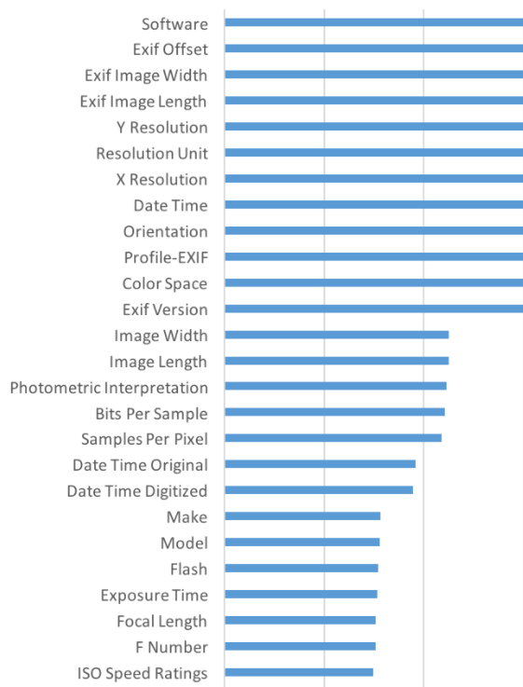
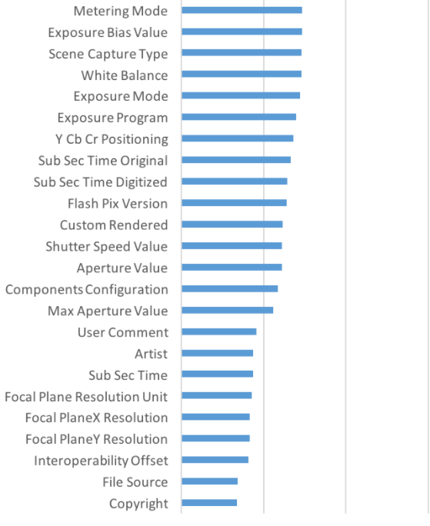
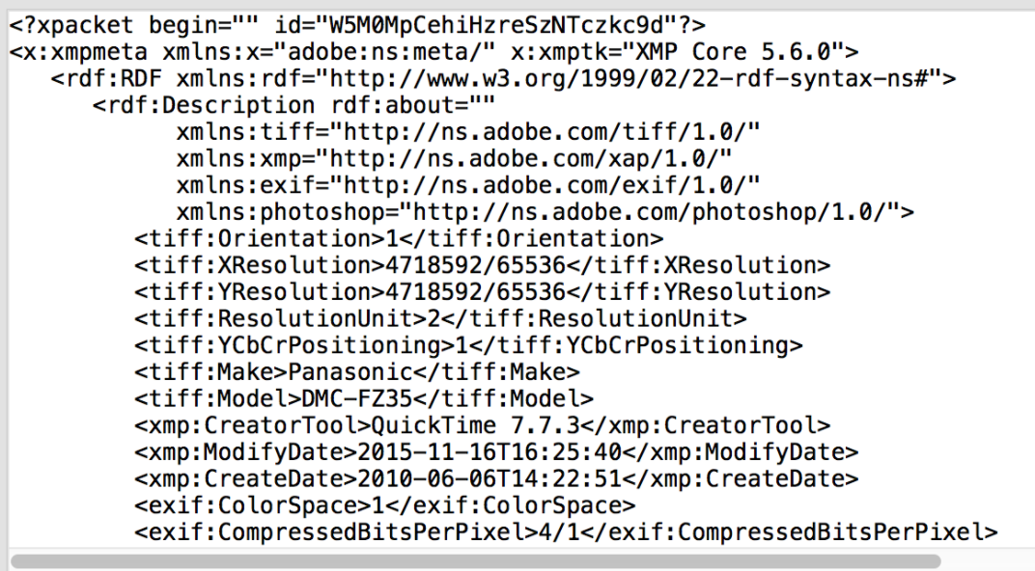
Se il formato di file immagine dipende dal microservizio Machine Learning (anche se in realtà più dalla capacità del Pre-Processing di poter convertire un qualsiasi formato immagine in quello «masticabile» dall’algoritmo), il metadato potrà assumere nella pratica due differenti tipologie di metadato.
Per la scelta dei tag dei metadati utilizzabili, ad esempio con Exif, che sembra essere il più diffuso attraverso le foto degli smarphone (compreso proprio nel file JPEG), si può attingere al listone disponibile sul sito
https://exiftool.org/TagNames/EXIF.html
Inoltre, è possibile avere una piccola panoramica dei tipi di metadato più immagazzinati nelle immagini di internet → Mentre qui sotto c’è un esempio di XMP
Che formato di metadato utilizziamo?

